Slide 1
Послідовність дій. Приклади послідовності дій у природі.
За новою програмою
Урок 27

Slide 2
Послідовність дій
Розділ 5 § 27
Кожна людина має якусь мету. Щоб досягти її, вона складає план своїх дій, а потім виконує його. Такий план називають послідовністю дій.

Slide 3
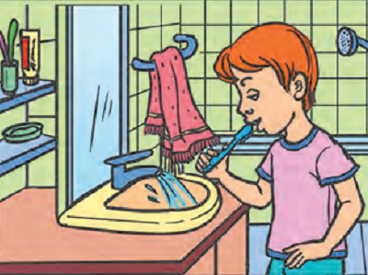
Послідовність дій
Розділ 5 § 27
Послідовність дій – дії, спрямовані на розв’язання певного завдання.
Кожна послідовність дій може мати свою назву. Наприклад, ти щодня виконуєш послідовність дій «Чищення зубів».

Slide 4
Послідовність дій
Розділ 5 § 27
Прочитай вірш. Чи можна дії, описані в ньому, назвати послідовністю дій?
Діти, встаньте, стрепеніться,
Уперед-назад схиліться,
До сусідів оберніться
І у боки нахиліться.
Усміхніться всім одразу…
Так зробіть чотири рази!

Slide 5
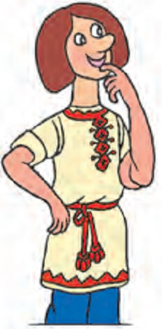
Послідовність дій
Розділ 5 § 27
Пригадай героя казки, який одержав від царя таке завдання:
«Піди туди — не знаю куди. Принеси те — не знаю що!»
Чи можна виконати таку послідовність дій? Напевне, ні. А чому? Тому що цар склав послідовність дій неправильно!

Slide 6
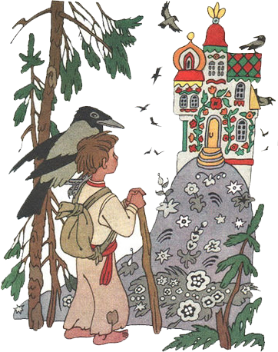
Властивості послідовність дій
Розділ 5 § 27
Щоб правильно скласти послідовність дій, потрібно знати їх властивості.
Кожна команда послідовності дій повинна бути зрозумілою виконавцю.
Послідовність дій не повинна містити команди, які виконавець не може виконати.
Виконання послідовності дій має завершуватися отриманням результату.

Slide 7
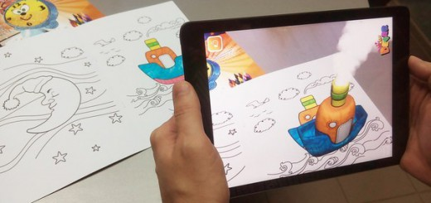
Цікавинки
Розділ 5 § 27
А чи знаєте ви, що науковці вже створюють Інтерактивні книжки, у яких від легкого дотику персонажі та предмети починають рухатися, видавати звуки, розважати тощо. Сюжет тієї самої історії в разі повторення може змінюватися залежно від певних умов.

Slide 8
Запитання і завдання
Розділ 5 § 27
Що таке послідовність дій?
Які властивості послідовності дій ти знаєш?
Які послідовності дій ти виконуєш щодня?

Slide 9
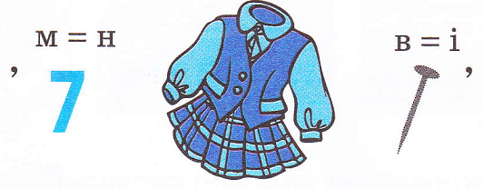
Розгадайте ребус
Розділ 5 § 27
Інформація

Slide 10
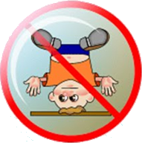
Працюємо за комп’ютером
Розділ 5 § 27

Slide 11
Дякую за увагу!
За новою програмою
Урок 27

